Slide 1


Slide 2
Sommaire
Contexte
Module 1
Module 2
Module 3
Module 4
Conclusion

Slide 3
Contexte
Une Start-up a comme projet un cardiofréquencemètre mais ses prototypes ont disparu.
Ils ont fait appel à nous afin de recréer leur projet.
Voici notre Solution:

Slide 4
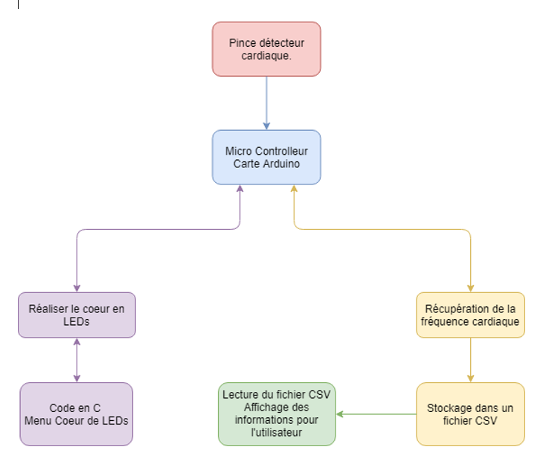
Schématisation du projet

Slide 5
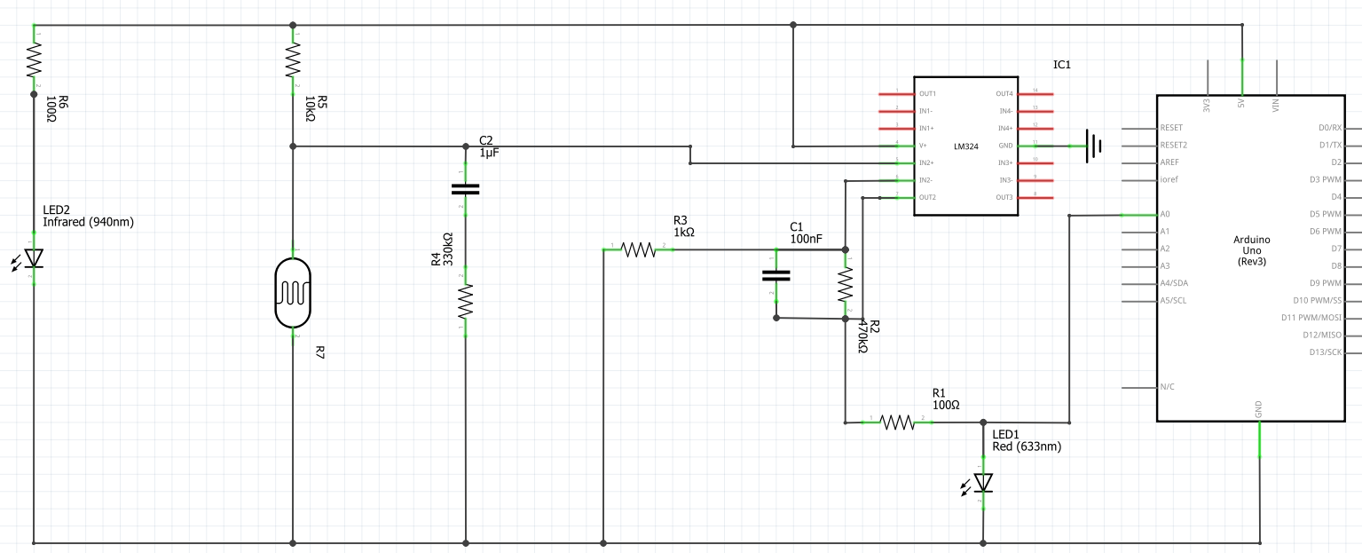
Module 1

Slide 6
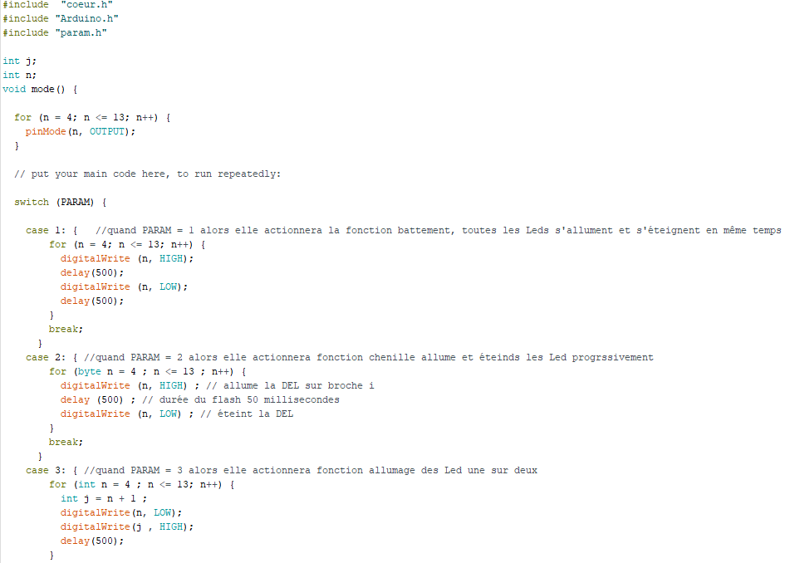
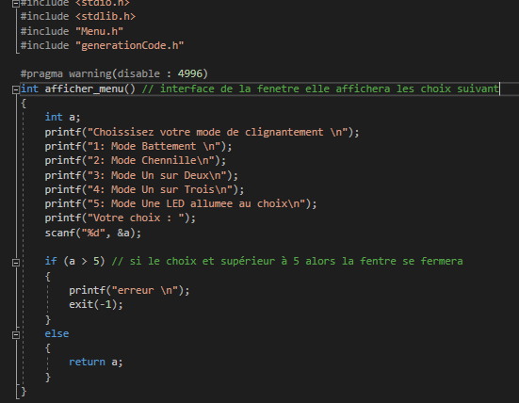
Module 2

Slide 7
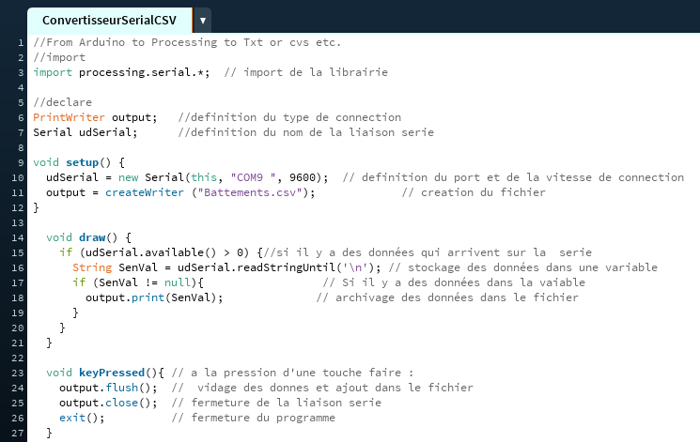
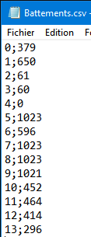
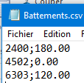
Module 3
Secondes
Battements
Millisecondes
Battements

Slide 8
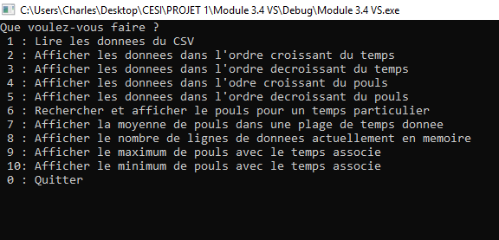
Module 4

Slide 9
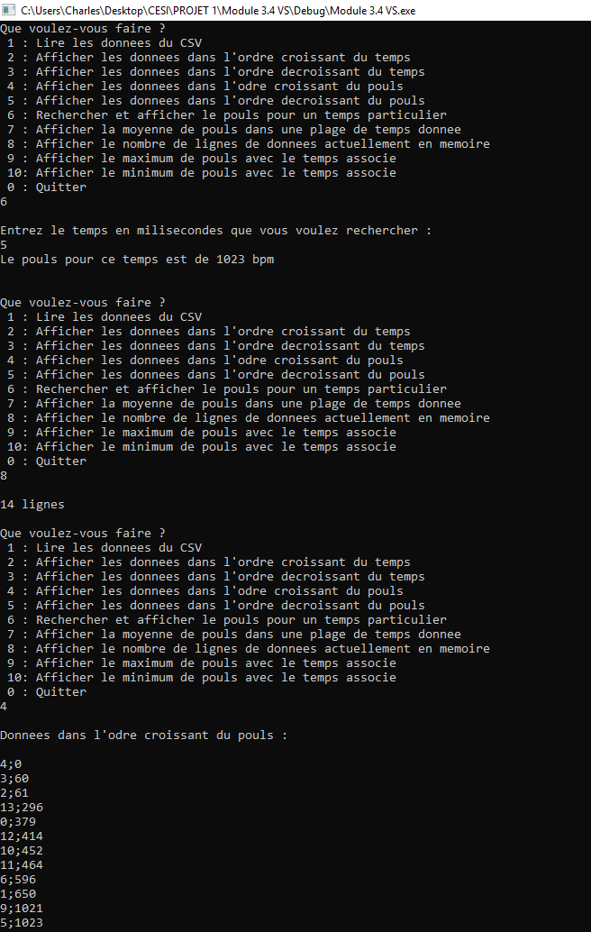
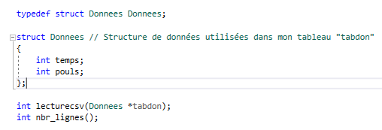
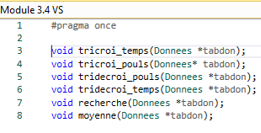
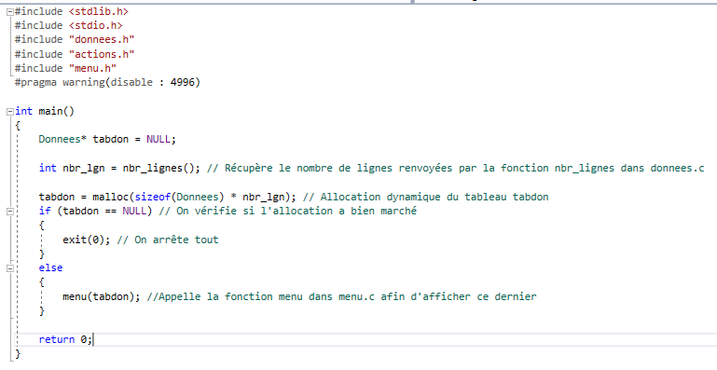
Module 4

Slide 10
Conclusion

Slide 11

Des Questions ?

